Slide 1
La maison Kammerzell
Type de lieu à visiter : Monument, maison ou quartier remarquable
Si cette maison porte le nom de l’épicier Kammerzell, son propriétaire au XIXe s., elle doit son aspect actuel à Martin Braun, marchand de fromage, qui l’acquiert en 1571. Il n’en conserve que le rez-de-chaussée en pierre, daté de 1467, et reconstruit la maison sur trois étages en encorbellement et trois étages de comble en 1589.
Le riche décor de la façade, aussi bien profane que sacré, est inspiré de la Bible, de l’Antiquité gréco-romaine et du Moyen Age.
La campagne de restauration de 1892 a assombri l’ensemble, mais ce décor témoigne encore des influences culturelles d’un bourgeois de Strasbourg au XVIe s.

Slide 2
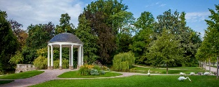
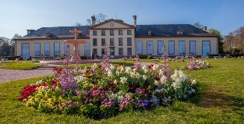
Parc de l’Orangerie
Type de lieu à visiter : Parcs et jardins

Slide 3
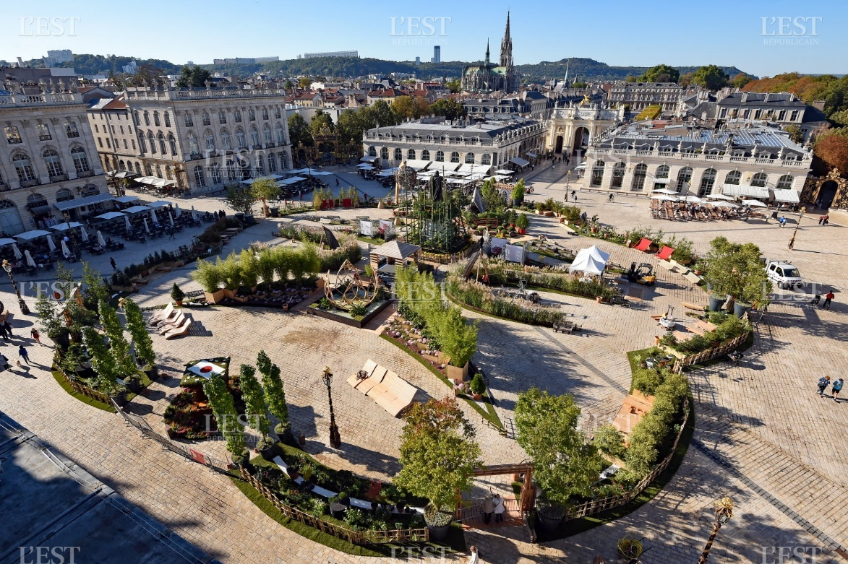
Sauf Strasbourg, autres villes importantes comme Grand Reims, Mulhouse Alsace Agglomération, Métropole du Grand Nancy, Metz Métropole
Nancy
Metz

Slide 4
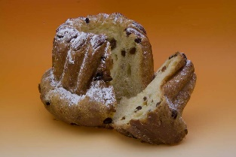
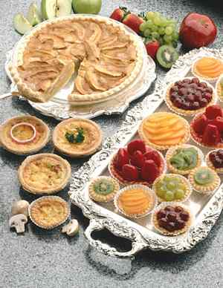
Gastronomie bretzel
Alsace L'Alsace est une grande terre de cuisine qui a donné naissance à d'innombrables spécialités. Le génie de la cuisine alsacienne est d'avoir su employer les ingrédients les plus usuels (œufs, pomme de terre, chou...) pour créer de véritables chefs d'œuvre. Cette cuisine d'origine paysanne s'est embourgeoisée avec de savoureuses inventions comme le foie gras, le pâté en croûte et la pâtisserie, sans jamais perdre son âme.
Kougelhopf
Les Alsaciens adorent la pâtisserie. Les créations contemporaines à base de mousses de fruits font bon ménage avec les grands classiques : tartes aux fruits ou au fromage, brioches, meringues glacées...

Slide 5
Nord-Pas-de-Calais-Picardie Hauts-de-France (Lille)
La création de cette nouvelle région, la plus jeune de France, située au cœur d'un triangle Paris-Londres-Bruxelles, représente une formidable opportunité pour tous les habitants du nord de la France. Ce nouveau territoire, qui partage une histoire commune, riche et mouvementée, qu'aucune frontière géographique ne sépare dispose de nombreux atouts. La préfecture officielle de Haut-de France est Lille. Elle représente la 3e région la plus peuplée de France et la 2e la plus densément peuplée de France métropolitaine après l'Île-de-France.

Slide 6
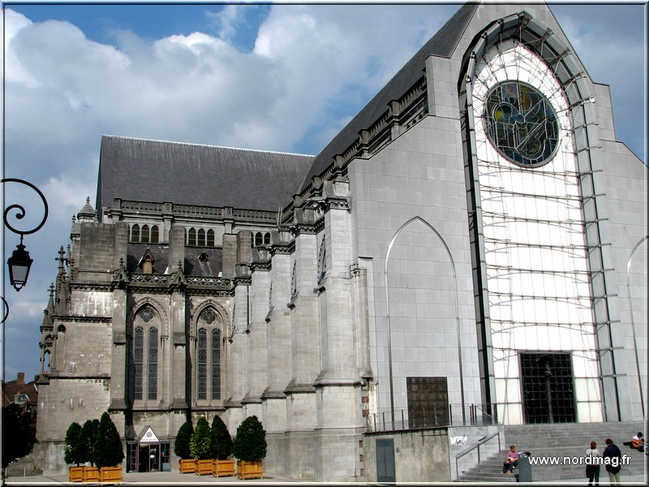
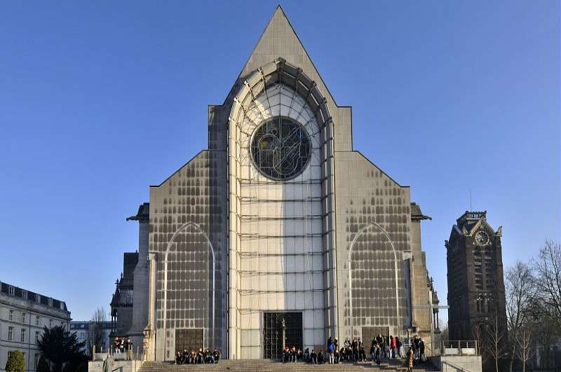
https://www.lilletourism.com/site-et-monument-historiques-lille/cathedrale-notre-dame-de-la-treille.html
CATHEDRALE NOTRE-DAME DE LA TREILLE
Type de lieu à visiter : Site religieux

Slide 7
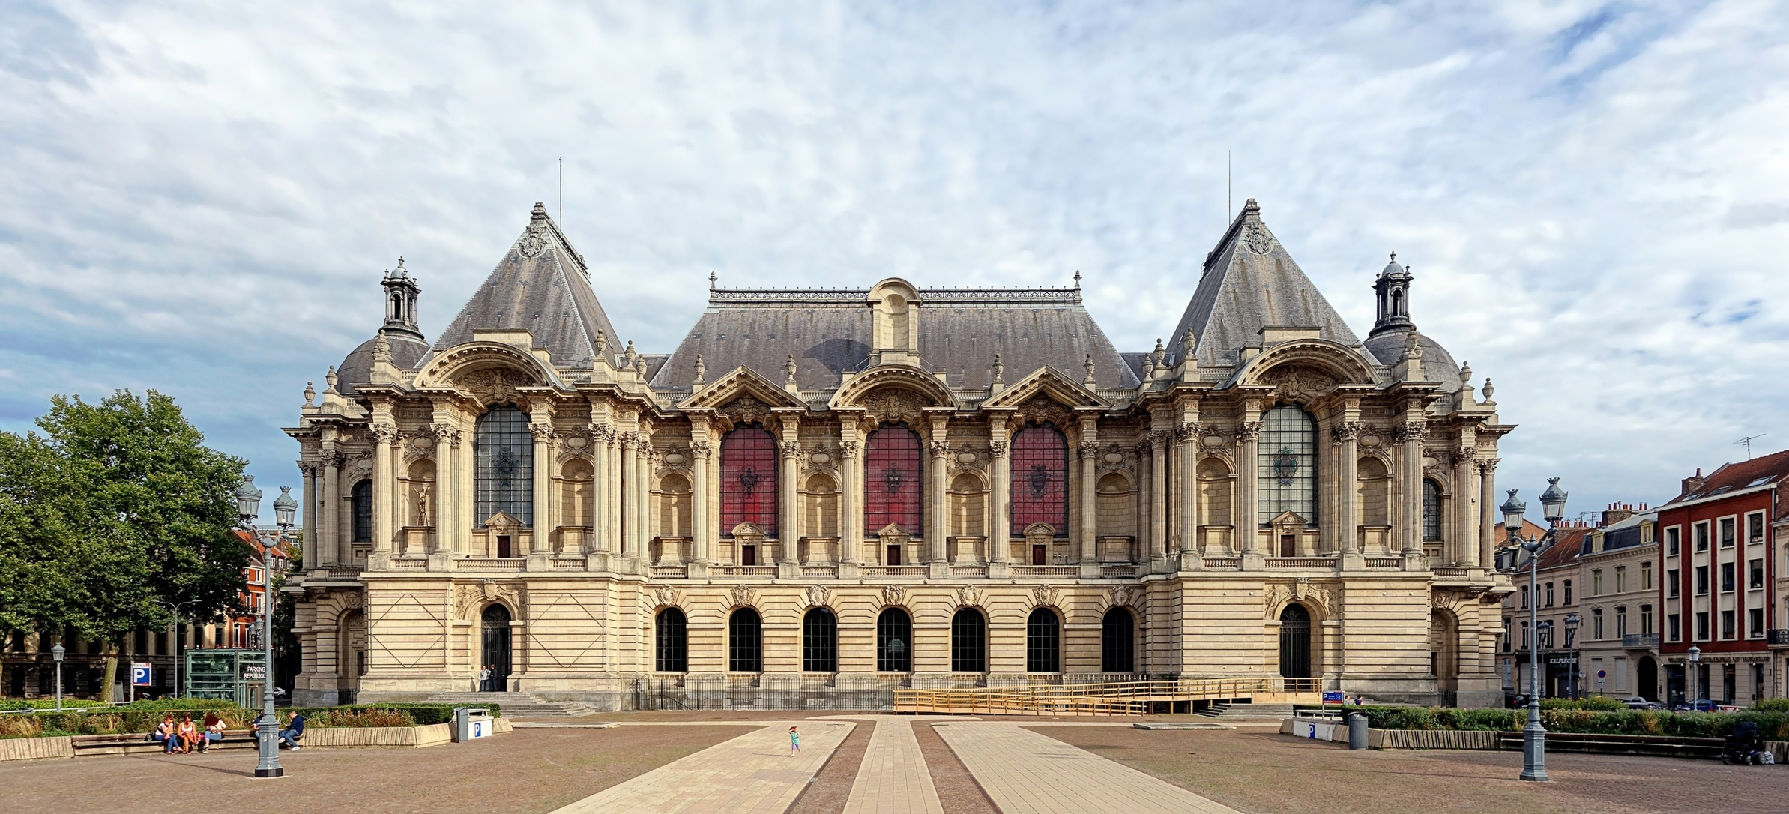
Type de lieu à visiter : Monument, maison ou quartier remarquable, Quartier remarquable
Palais des Beaux-Arts
La Grand’Place

Slide 8
Les portes de Paris
Cet Arc de Triomphe a été érigé de 1685 à 1692 pour célébrer la prise de la ville par Louis XIV en 1667. Il remplace l'ancienne porte des malades, de construction plus modeste, qui s'intégrait déjà dans l'enceinte depuis le Moyen Age. L'ingénieur, chargé de la construction de la nouvelle porte, Simon Vollant, s'était déjà distingué aux côtés de Vauban lors de la construction de la Citadelle de Lille. Il a volontairement sculpté un décor où s'expriment la puissance et la magnificence du Grand roi : à droite, dans une niche, Hercule avec sa massue, symbole de la force, à gauche Mars, le Dieu de la guerre. Le sommet de l'Arc est couronné par deux anges, trompettes à la bouche, annonçant au monde entier la victoire du Roi Soleil.
Type de lieu à visiter : Monument, maison ou quartier remarquable, Quartier remarquable

Slide 9
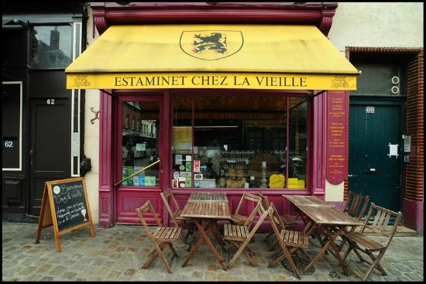
Gastronomie : On mange chez les estaminets à Lille ou au nord de la France ou en Belgique.
Carbonnades Flamandes
Estaminet

